Slide 1
基隆市中興國小112學年度第一學期 公開觀議課-素養導向備課教學討論
備課日期:112.10.04 (星期三)
授課日期:112.10.19(星期四)
授課教師:潘逸薔
議課教師:陳俞岑

Slide 2
說課-前導說明
教學時間 :112.10.19(星期四) 12:35-13:15
教學班級:六年級
教學領域:特殊需求領域-功能性動作訓練
教學單元:肢體協調與肌肉耐力訓練
教學名稱:體能將軍在中興-過關斬將我最行

Slide 3
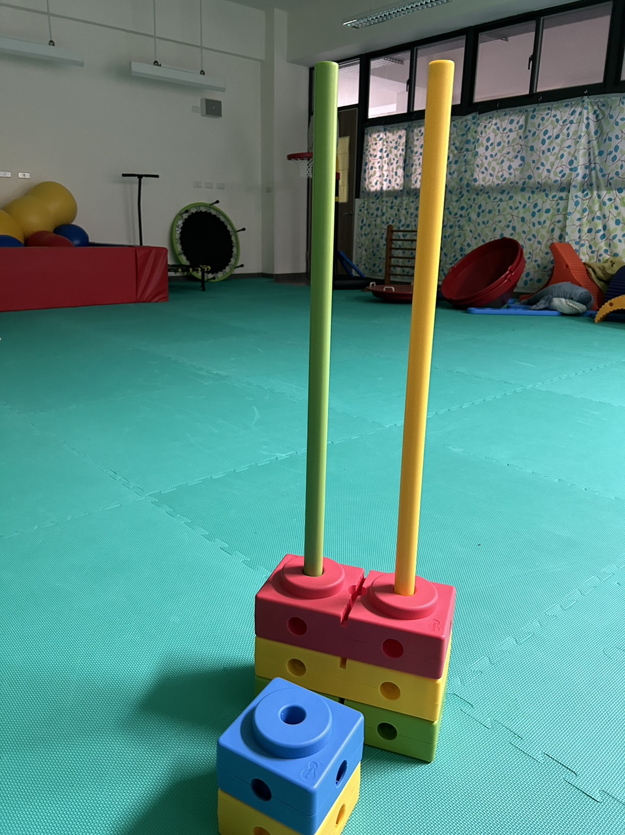
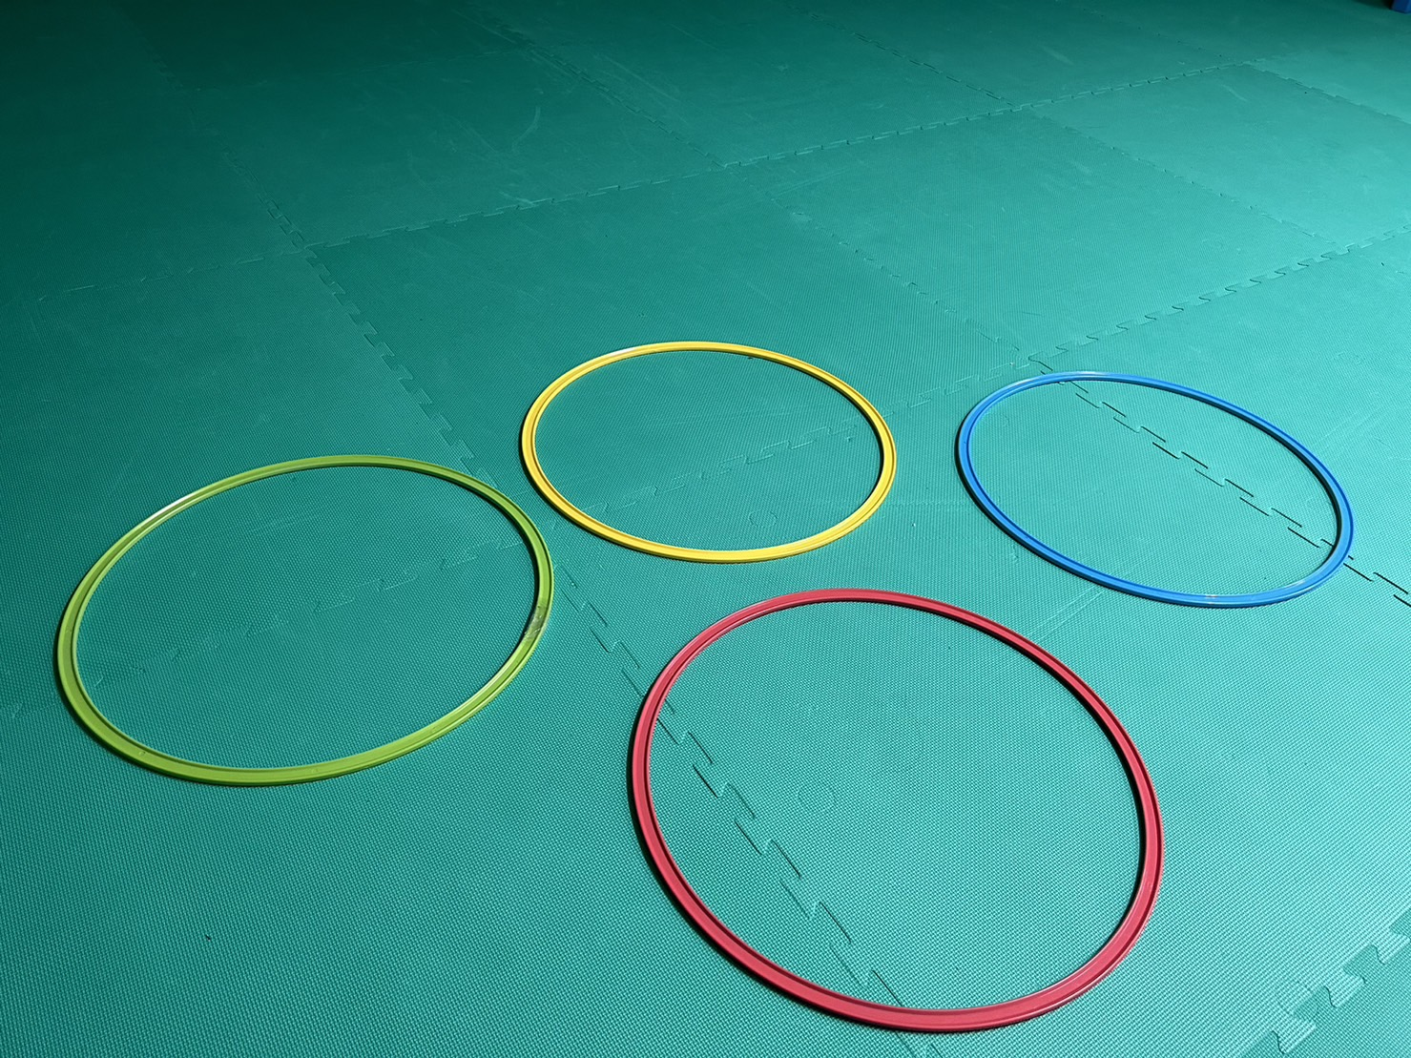
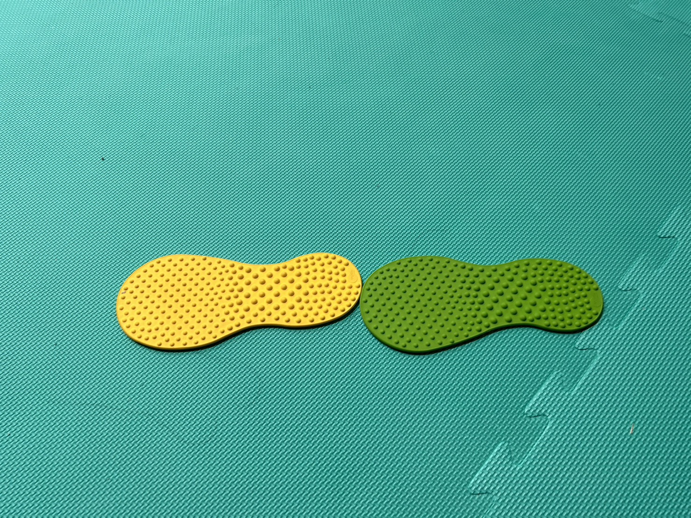
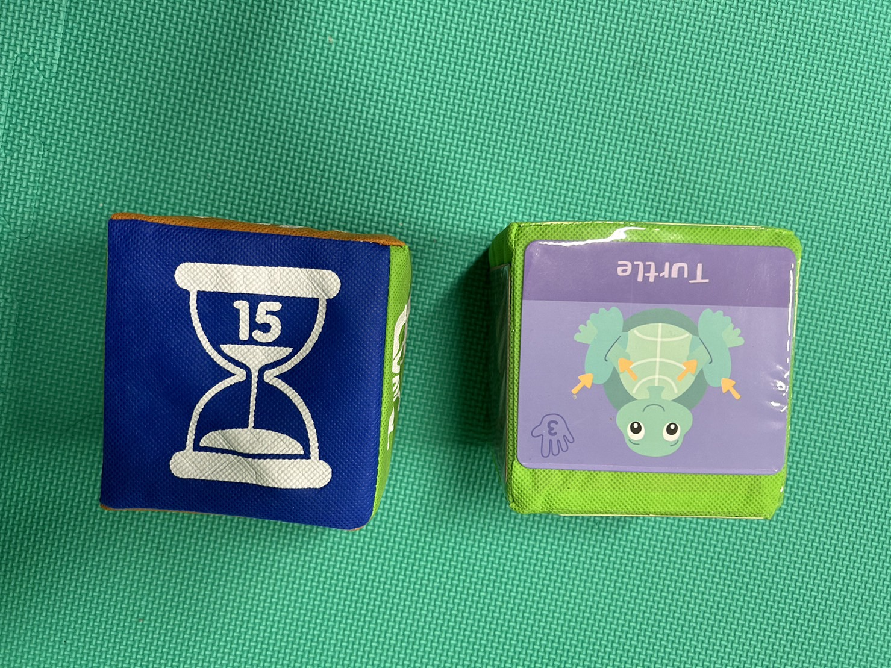
說課-教學材料
560毫升寶特瓶*4 (已裝滿水)
平板電腦
知動器材:
❶方塊及橫桿組
❷塑膠套環組
❸腳掌狀踏墊
❹兒童體操骰子遊戲組

Slide 4
說課-教學目標
透過暖身活動，加強訓練身體操控技能並增進肢體柔軟度。
培養學生發展並運用功能性動作技能，促進日常生活參與。
藉由分項活動-闖關形式，引發興趣，並型塑學生對於自我照顧及健康意識的素養教育。

Slide 5
說課－學生經驗(起點行為)
姓名 | 具備優勢 | 待加強能力
廖生 | 1.具學習熱忱 2.能理解簡易指令 3.具獨立行動能力 | 平衡感、肌耐力、模仿動作、精細動作、肢體協調性較弱
王生 | 1.能依據指令表現相應動作 2.精細動作能力佳 3.肢體協調性尚可 | 耐心、專注力、自我警醒度、平衡感較弱

Slide 6
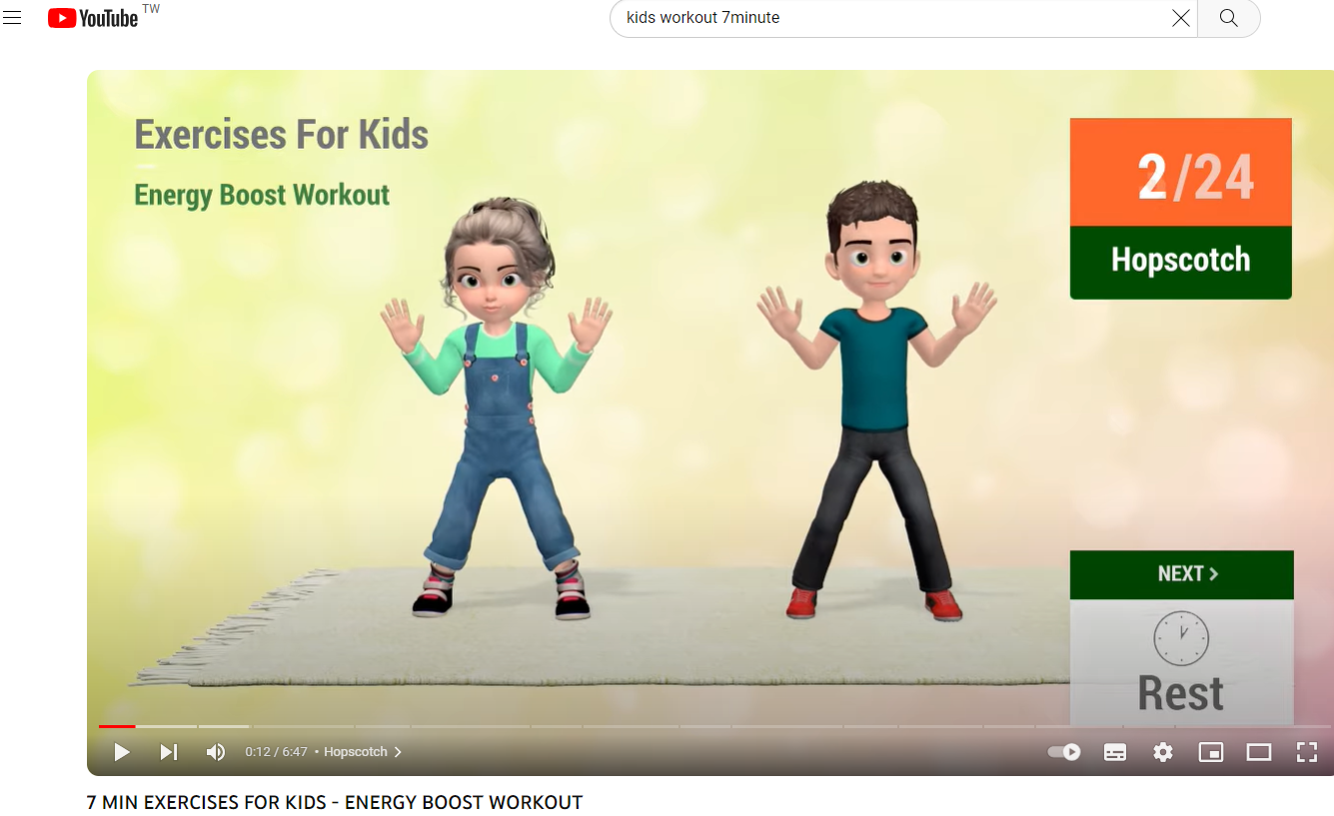
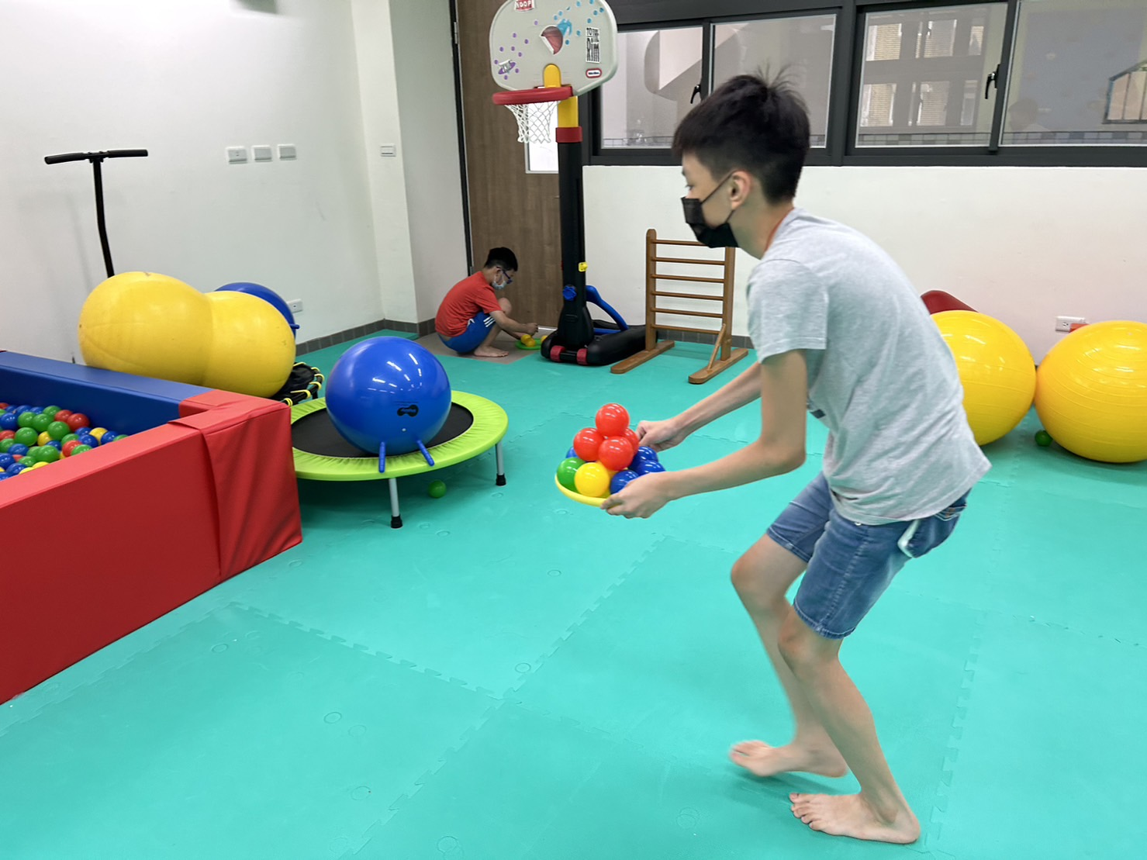
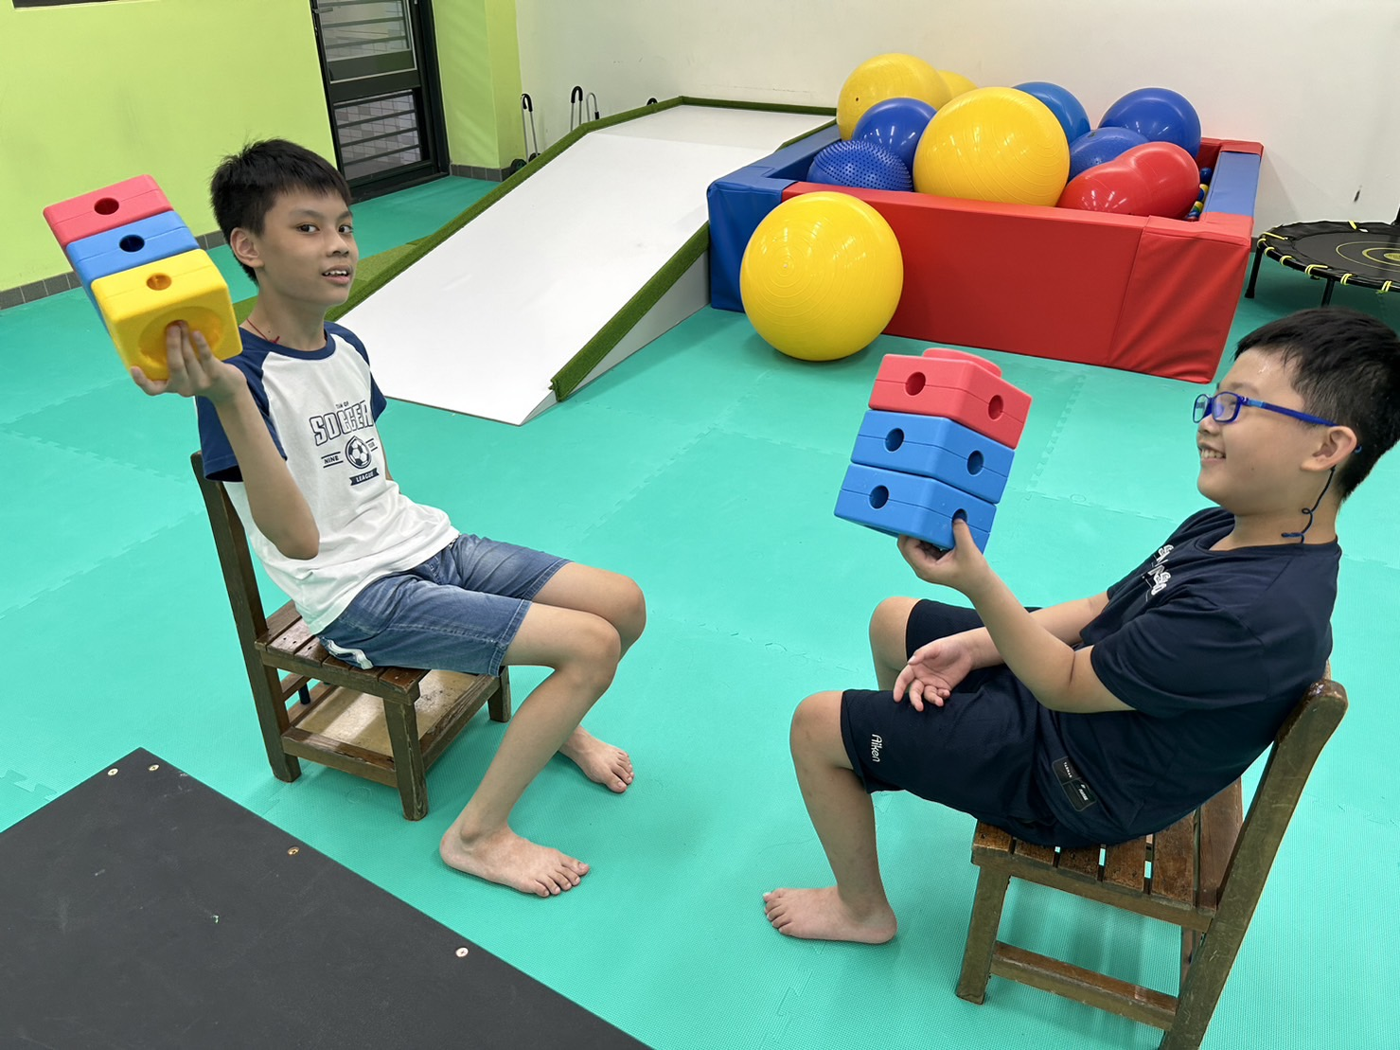
說課-教學活動
一.準備活動 約10分鐘
❶暖身運動-四肢與關節訓練-約7分鐘
❷核心訓練-寶特瓶舉重 跨步蹲姿踢球 靠牆深蹲15秒 約5分鐘
二.發展活動 約20分鐘
❶身騎白馬-單腳跨橫桿
❷手到擒來-擲球進圈環
❸飛渡運河-平衡墊行走
❹不動如山-體操模仿秀
三.綜合活動 約10分鐘
❶物品復位-4分鐘
❷收心冥想-3分鐘
❸感想發表-3分鐘

Slide 7
說課-教學與評量方式
教學方式
❶ 直接示範
❷ 口語引導
合作學習
評量方式
實作評量

Slide 8
說課-觀察工具與焦點
觀察工具：直接觀察學生活動表現情形
觀察焦點:
肢體協調、核心穩定度、動作模仿能力
■素養導向:
健康意識建立、自我照顧能力、生活自理及融入情境之技能、互助合作態度

